Slide 1
Star Greg
Britta Jochum, Julia Lakatos, Philipp Mail,
Jan Schlenker, Marcel Steinleitner, Fredrik Teschke

Slide 2
Agenda
Spielwelt
Use Case
Implementierung

Slide 3
Spielwelt

Slide 4
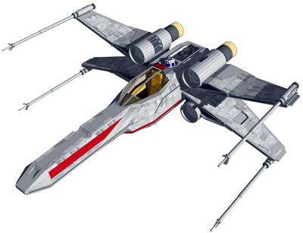
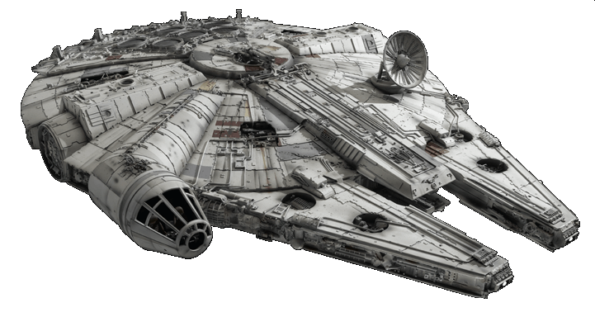
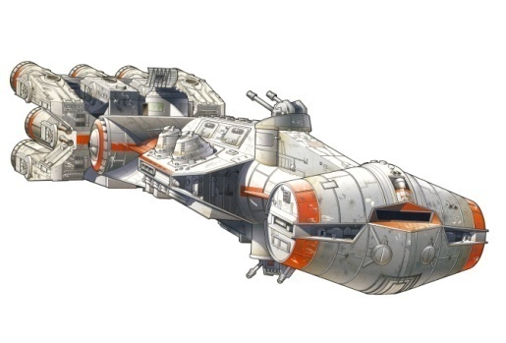
Einblick in die Spielwelt
Raumschiffe
Millenium Falke
Corellian Corvette
X-Wing
Bauteile
Bauteilpreise und Raumschiffnachfrage schwanken!
Hitzeschild
Rumpfbau-teil
Triebwerk
Sonderbau-teil

Slide 5
Einblick in die Spielwelt
Raumschiffe
Millenium Falke
Corellian Corvette
X-Wing
Bauteile
Bauteilpreise und Raumschiffnachfrage schwanken!
Hitzeschild
Sonderbau-teil
Rumpfbau-teil
Triebwerk

Slide 6
Einblick in die Spielwelt
Raumschiffe
Millenium Falke
Corellian Corvette
X-Wing
Bauteile
Bauteilpreise & Raumschiffnachfrage schwanken
Hitzeschild
Sonder-
bauteil
Rumpf-
bauteil
Triebwerk

Slide 7
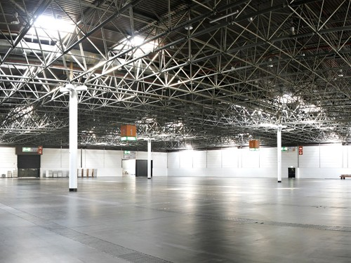
Lager

Slide 8
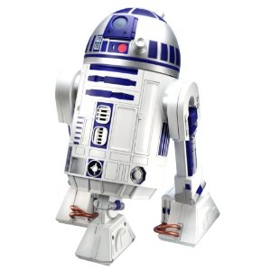
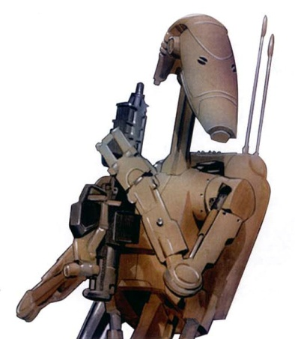
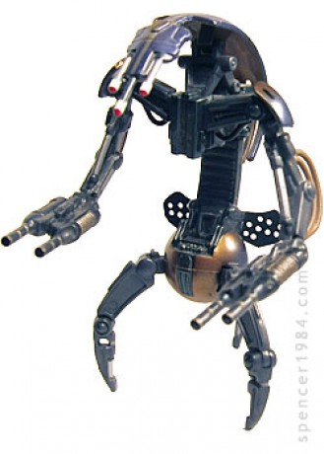

Personal
R2D2
Kampfdroide
Droideka
die Qualitätsstufen steuern möglichen Zusatzkosten
Personalkosten schwanken

Slide 9
Personal
R2D2
Kampfdroide
Droideka
die Qualitätsstufen steuern möglichen Zusatzkosten, die bei der Produktion anfallen
Personalkosten schwanken

Slide 10
Preise & Storyline
Warp
Krieg
Planet
Streik
X-Wing
Correlian Corvette
Millenium Falke
Beeinflusst durch
Konjunkturverlauf
Einkaufspreise der Bauteile

Slide 11
Preisschwankungen
Warp
Krieg
Planet
Streik
Durch Konjunkturverlauf (Raumschiff-
nachfrage & Personalkosten
Durch Einkäufe der Unternehmen (Bauteilpreise)
X-Wing
Correlian Corvette
Millenium Falke

Slide 12
Use Case

Slide 14
Implementierung

Slide 16
Vielen Dank für Eure Aufmerksamkeit!

